Slide 1

Θεωρητική θεμελίωση της Έρευνας - Ανασκόπηση Βιβλιογραφίας

Slide 2
Θεωρητική θεμελίωση της Έρευνας - Ανασκόπηση Βιβλιογραφίας
Αφορά στην κριτική παρουσίαση:
    α) του θέματος της έρευνας,
    β) των προγενεστέρων σχετικών μελετών,
    γ) των ερευνητικών υποθέσεων ή των ερευνητικών ερωτημάτων.
Η θεωρητική θεμελίωση διενεργείται διά της ανασκόπησης της βιβλιογραφίας, του εστιασμένου και σύγχρονου υλικού που προκύπτει από τη βιβλιογραφική έρευνα.
Άρα: τί θα κάνω, βάσει του τί έχει ήδη γίνει.

Slide 3
Βήματα της διαδικασίας
Καθορισμός του ερευνητικού θέματος,
Ανασκόπηση δευτερογενών πηγών,
Εντοπισμός και ενσωμάτωση πρωτογενών πηγών,
Σύνθεση και
Διατύπωση των ερευνητικών ερωτημάτων και υποθέσεων, που, πλέον, θεμελιώνονται θεωρητικά.

Slide 4
Πρωτογενείς πηγές
Πρωτότυπα δημοσιεύματα
  Επιστημονικά περιοδικά (επιστημονικά άρθρα).
  Πρακτικά συνεδρίων.
  Επιστημονικά βιβλία.
  Αρχειακό υλικό.
  Κυβερνητικά έγγραφα.
  Φωτογραφίες, ταινίες, ντοκιμαντέρ, συνεντεύξεις.
Π.χ. άρθρα, μεταπτυχιακές/ διδακτορικές εργασίες, νόμοι, κτλ.

Slide 5
Δευτερογενείς πηγές
Επεξεργασμένα αποτελέσματα πρωτογενών δημοσιευμάτων
  Επιστημονικά περιοδικά (άρθρα επισκοπήσεων πρωτογενών πηγών π.χ. Hendricks, D. R., & Wehman, P. (2009). Transition from school to adulthood for youth with autism spectrum disorders: Review and recommendations. Focus on Autism and Other Developmental Disabilities, 24(2), 77-88).
  Εφημερίδες και περιοδικά ποικίλης ύλης.
  Εκπαιδευτικά εγχειρίδια.
  Διάφορα πληροφορικά έγγραφα (π.χ. Υπουργείου Υγείας).
Π.χ. επιτομές έργων, διανεμηθέντα συγγράμματα, κτλ.

Slide 6
Τριτογενείς πηγές
Βασίζονται σε πρωτογενείς και δευτερογενείς πηγές
  Εγκυκλοπαίδειες (π.χ. Britannica, https://www.britannica.com/search?query=autism).
  Λεξικά (π.χ. Λεξικό της κοινής νεοελληνικής, του Υπουργείου Παιδείας, http://www.greek-language.gr/greekLang/modern_greek/tools/lexica/triantafyllides/search.html?lq=αυτισμός&dq=).

Slide 7
Βιβλιογραφική έρευνα
Βήματα
Προσδιορισμός προβλήματος προς ανασκόπηση,
Εύρεση δεδομένων
  Καθορισμός πρωτεύοντος όρου, θέματος-κλειδιού, λέξεων-κλειδιών, ομάδας στόχου,
  Αναζητήσεις με (1) σε διάφορους συνδυασμούς και προσθαφαιρέσεις,
Αξιολόγηση και επιλογή υλικού (βάσει κριτηρίων καταλληλότητας και εφικτότητας) ή Επανεξέταση (1,2) και επανάληψη διαδικασίας (προσαρμοσμένη χρήση τεχνικής «γενεαλογικού δέντρου»).
Ανάλυση και ερμηνεία δεδομένων,
Παρουσίαση.

Slide 8
Τεχνική του «γενεαλογικού δέντρου»
Συστηματική αναζήτηση και εντοπισμός των πηγών που αναφέρονται σε μία εργασία σχετική με το θέμα της έρευνας →
Συστηματική αναζήτηση και εντοπισμός των ακόμα παλαιότερων πηγών →
Η διαδικασία ολοκληρώνεται όταν δεν μπορούν να εντοπιστούν άλλες πηγές.
Προσαρμοσμένη/απλουστευμένη χρήση τεχνικής «γενεαλογικού δέντρου»

Slide 9

Μηχανή αναζήτησης ακαδημαϊκής βιβλιογραφίας
Google Scholar

Slide 10
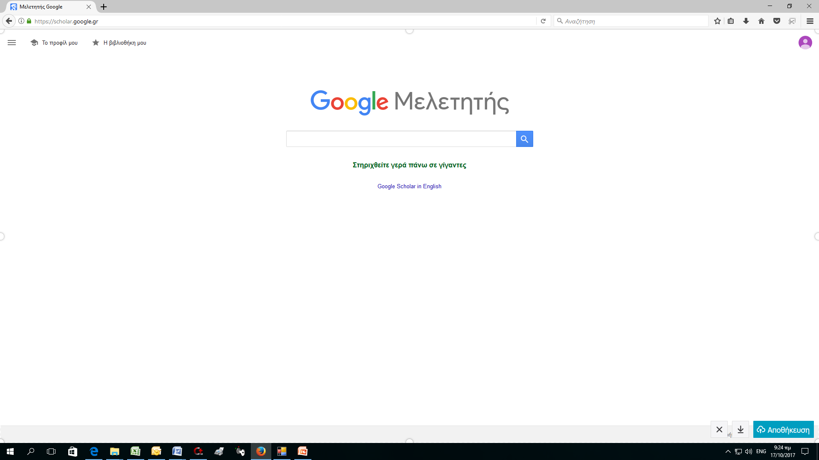

Slide 11
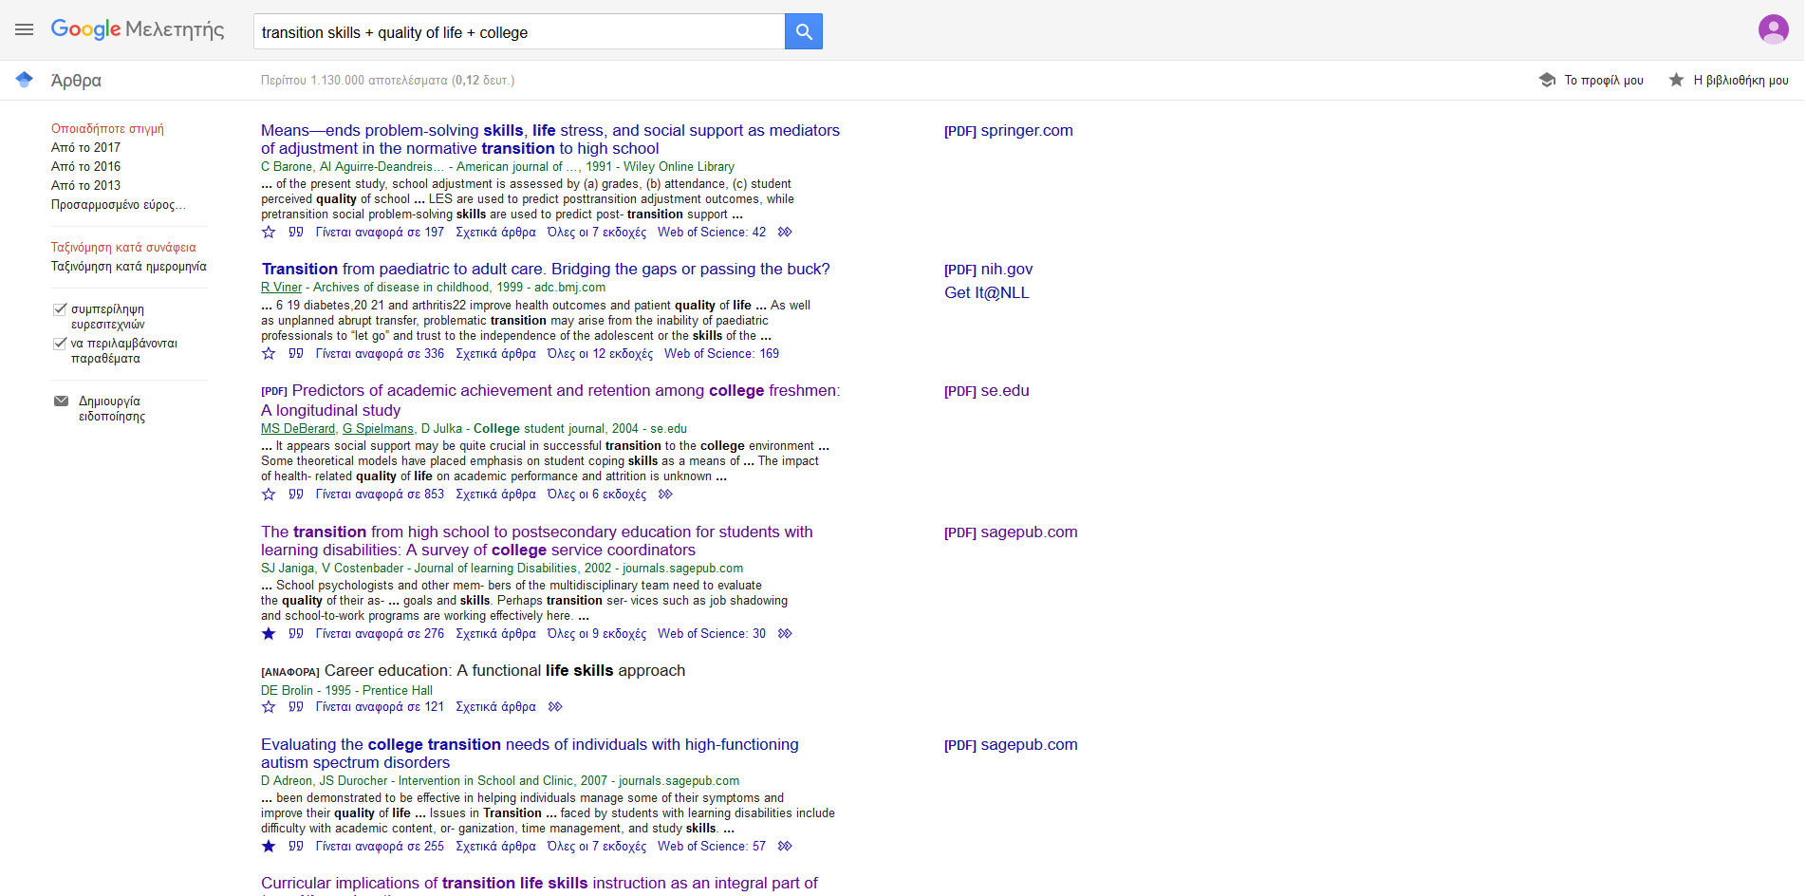
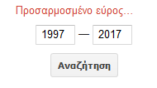

Slide 12
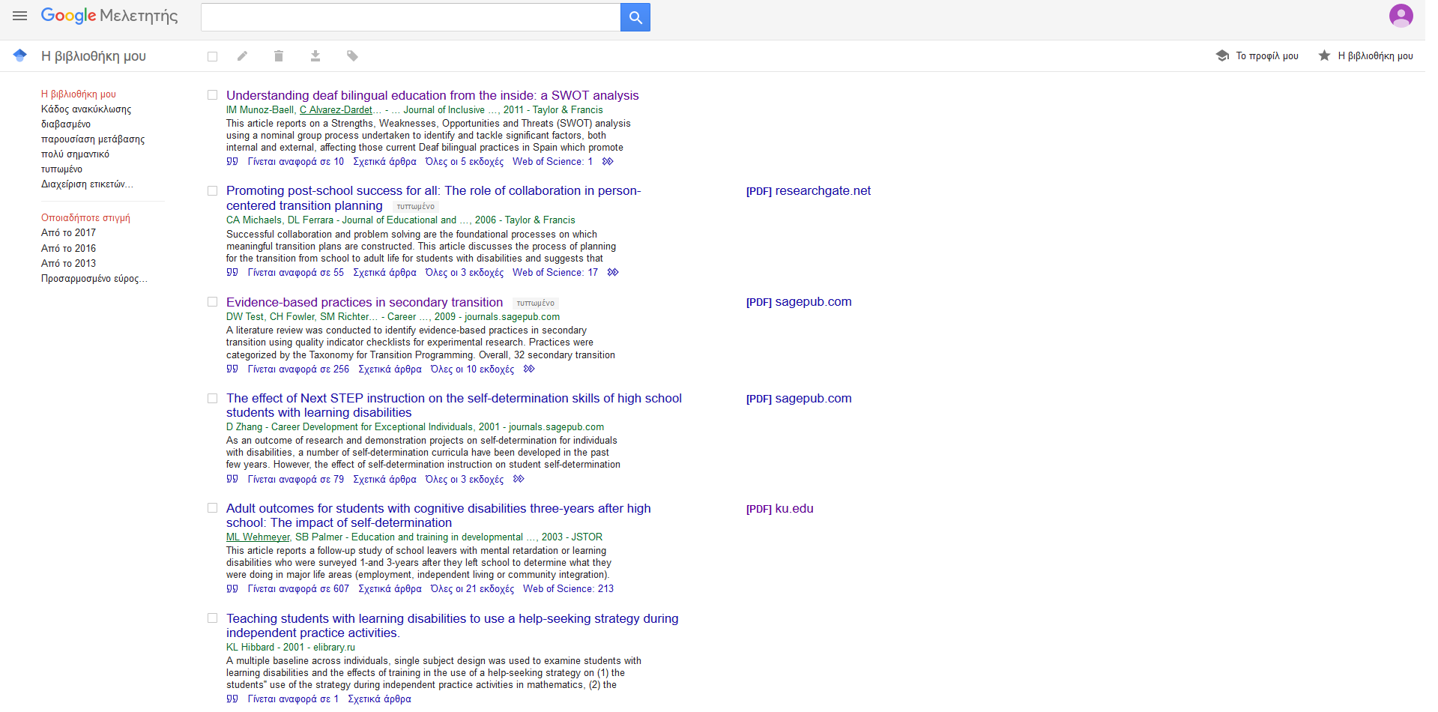
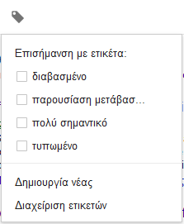

Slide 13
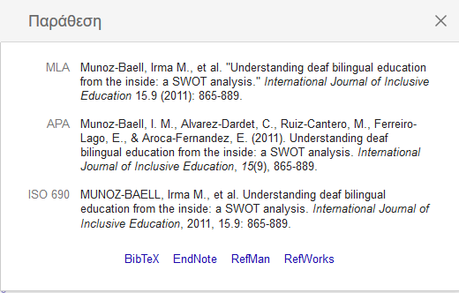

Slide 14
Προσοχή
Κάθε βήμα να αντιμετωπίζεται σαν να μην πρόκειται να επαναληφθεί.
Σχεδιάγραμμα ανάπτυξης θεωρητικού πλαισίου → Καλός σχεδιασμός, συνοχή και πληρότητα.
Αποφυγή θεωρητικών, μεθοδολογικών, κ. ά. ακροβατισμών → τεκμηρίωση.
Εστιασμένες πηγές: Επικέντρωση στην ανάπτυξη του συγκεκριμένου θέματός μας (π.χ. κατάθλιψη και φιλικές σχέσεις στα άτομα με σύνδρομο down) και όχι στο γενικότερο φάσμα του θέματος (σύνδρομο down), για το οποίο και αρκεί μία πληροφοριακή εισαγωγή.
Οργάνωση υλικού (ντοσιέ, dir, κτλ.).

Slide 15
Θεωρητική θεμελίωση της Έρευνας - Ανασκόπηση Βιβλιογραφίας
Η ικανότητα εντοπισμού, αξιολόγησης και χρήσης των πηγών είναι το πρωταρχικό προσόν του ερευνητή.

Slide 16
Πηγές
Βιβλία
Cooper, H. M. (1998). Synthesizing research: A guide for literature reviews (Vol. 2). Sage.
Howard, K. & Sharp J. A. (1994). Η επιστημονική μελέτη : οδηγός σχεδιασμού και διαχείρισης πανεπιστημιακών ερευνητικών εργασιών. (B. Π. Νταλάκου, μεταφρ.). Αθήνα: Gutenberg. (το πρωτότυπο εκδόθηκε 1983).
Αβραμίδης, Η. & Καλυβά Ε. (2006). Μέθοδοι έρευνας στην ειδική αγωγή: θεωρία και εφαρμογές. Αθήνα: Παπαζήση.
Ηλεκτρονικές πηγές
https://www.google.com/intl/el/scholar/help.html, ημερομηνία ανάκτησης 25/10/2017.
http://www.lib.unipi.gr/files/Pliroforiakes_Piges/Pliroforiakes_Piges/2. Πρωτογενείς και Δευτερογενείς Πηγές.pdf, ημερομηνία ανάκτησης 14/10/2017
Ηλεκτρονικά μέσα (βίντεο)
https://www.youtube.com/watch?v=yDbghsm_d6Q.
http://www.library.arizona.edu/applications/quickHelp/tutorial/google-scholar
https://libraries.psu.edu/using-google-scholar-tutorial

